Slide 1


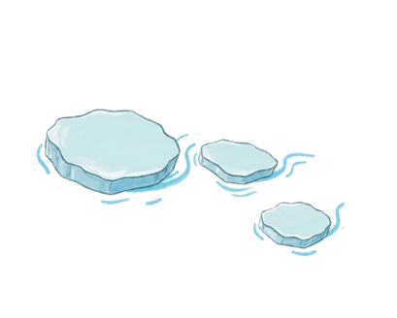



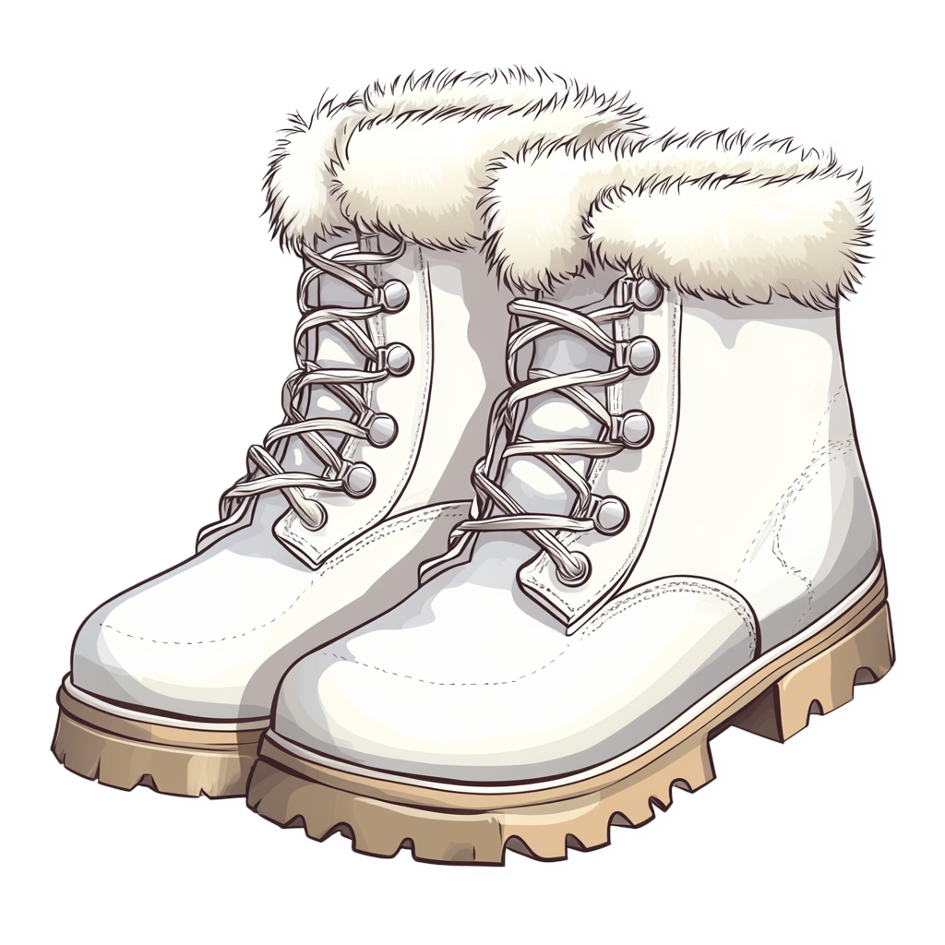







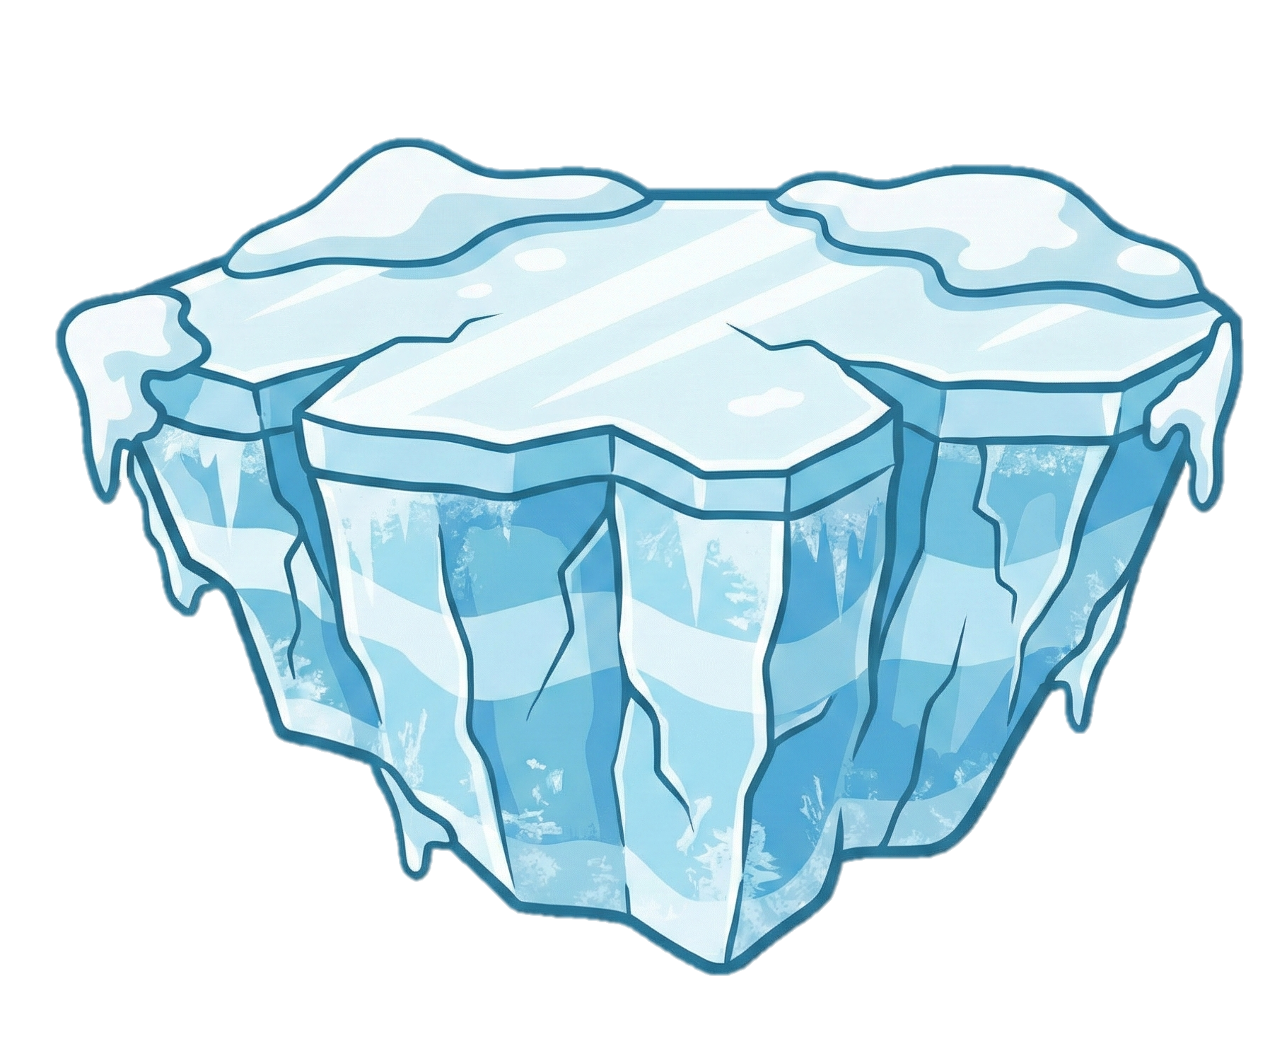


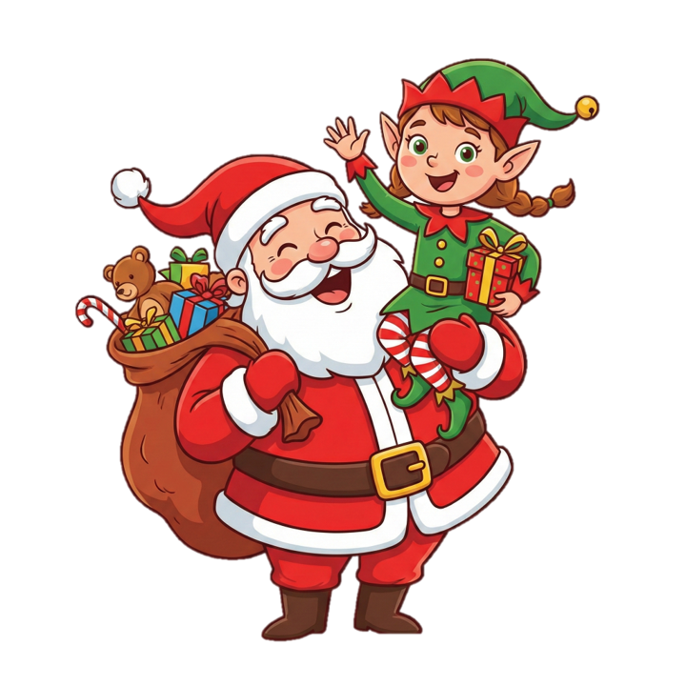




ЛЬДИНА
СНЕЖОК
СНЕГОВИК
СОСУЛЬКА
САПОГ
САПОГИ
ЁЛОЧНАЯ
ИГРУШКА
СОСУЛЬКИ
СНЕЖИНКА
ЁЛОЧНЫЕ
ИГРУШКИ
СНЕЖКИ
СНЕЖИНКИ
СНЕГОВИКИ
ЛЬДИНЫ

